Slide 1

INWESTYCJE 2012
- stan realizacji
XXI Sesja Rady Miejskiej
30.08.2012 r.

Slide 2

Program rozwoju obszarów wiejskich 2007-2013

Slide 3
Budowa obiektów rekreacyjno-sportowych w gminie miechów

Slide 4
wartość ZADANIA:
375 889,96 zł dofinansowanie:
244 095,00 zł

Slide 5
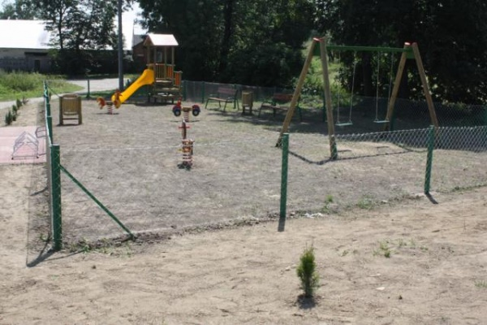
BRZUCHANIA
81 801,16 zł

Slide 6
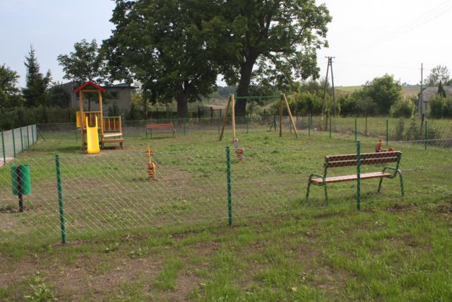
SZCZEPANOWICE
170 057,59 zł

Slide 7
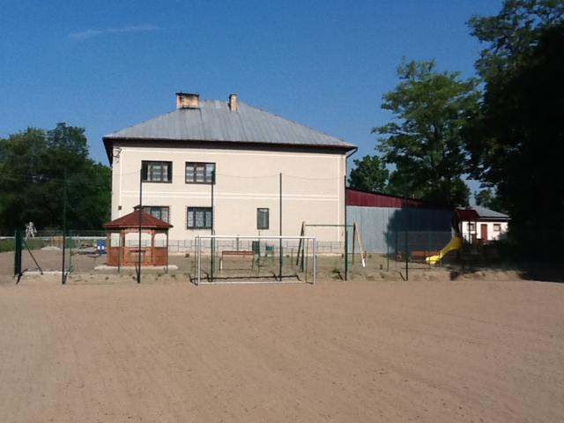
ZAROGÓW
124 031,21 zł

Slide 8
ODNOWA CENTRÓW WSI

Slide 9
wartość zadania:
472 085,01 zł dofinansowanie:
308 608,00 zł

Slide 10
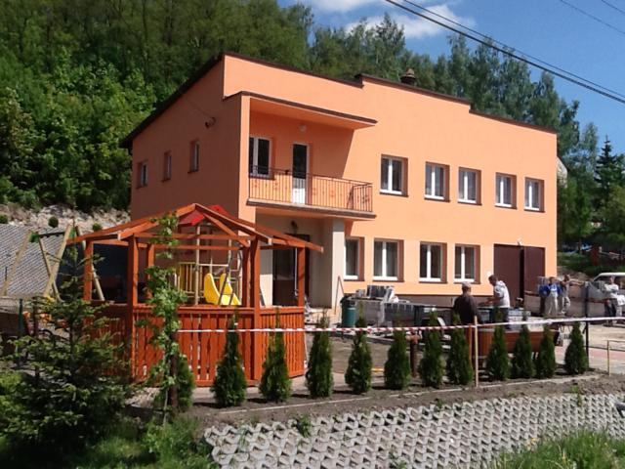
JAKSICE
117 211,90 zł (235 013,19 zł II etapy)

Slide 11
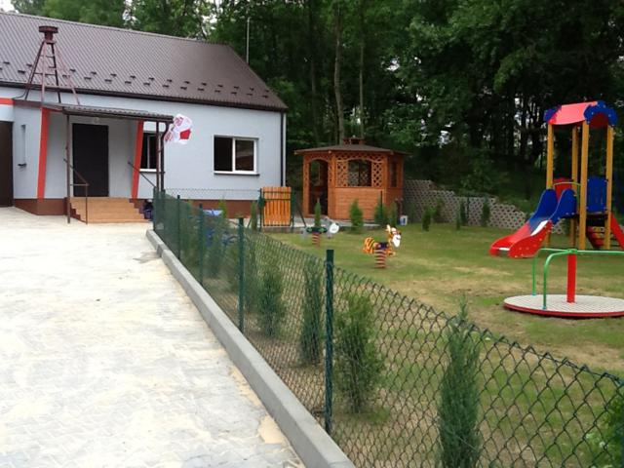
KALINA MAŁA
121 919,56 zł

Slide 12
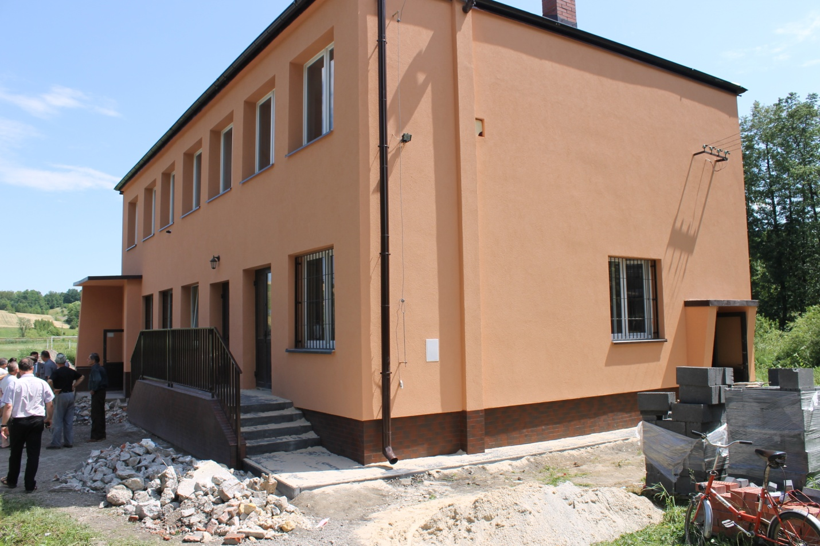
PRZESŁAWICE
232 953,55 zł

Slide 13
REMONT I DOPOSAŻENIE MIEJSCA REKREACYJNEGO
W PARKU MIEJSKIM
W MIECHOWIE

Slide 14
WARTOŚĆ zadania:
25 884 zł dofinansowanie:
15 470 zł

Slide 15
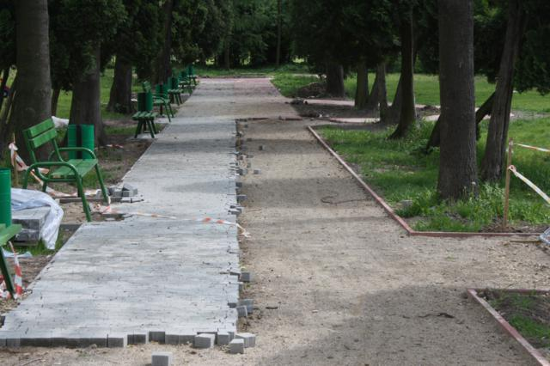

Slide 16
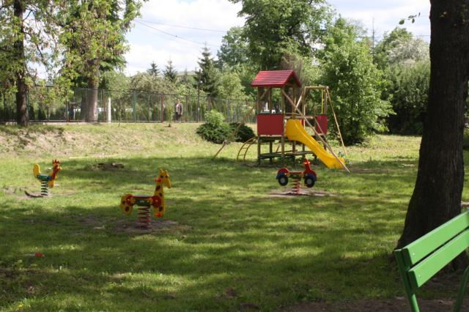

Slide 17
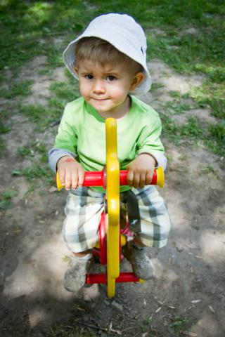
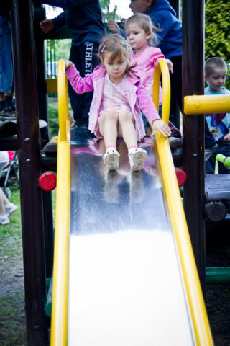

Slide 18
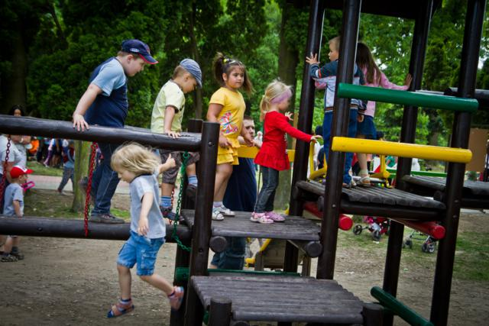

Slide 19
ZAGOSPODAROWANIE PRZESTRZENI WOKÓŁ
MIEJSCA PAMIĘCI NARODOWEJ W CHODÓWKACH

Slide 20
Całość zadania:
25 367,06 zł dofinansowanie:
14 528,16 zł

Slide 21
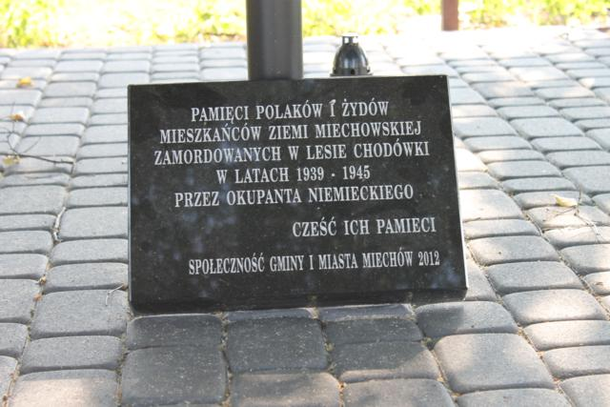

Slide 22
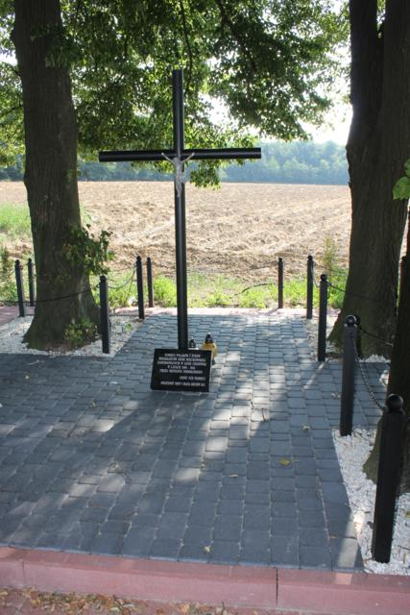
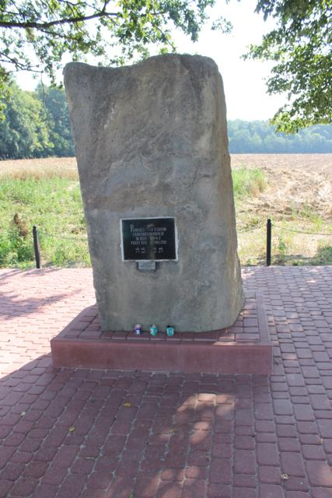

Slide 23
DROGI PUBLICZNE WOJEWÓDZKIE

Slide 24
1) ODNOWA NAWIERZCHNI DROGI WOJEWÓDZKIEJ
NR 783 W MIECHOWIE

Slide 25
Całość zadania
426 782,42 zł
DOFINANSOWANIE gminy miechów:
87 000 zł

Slide 26
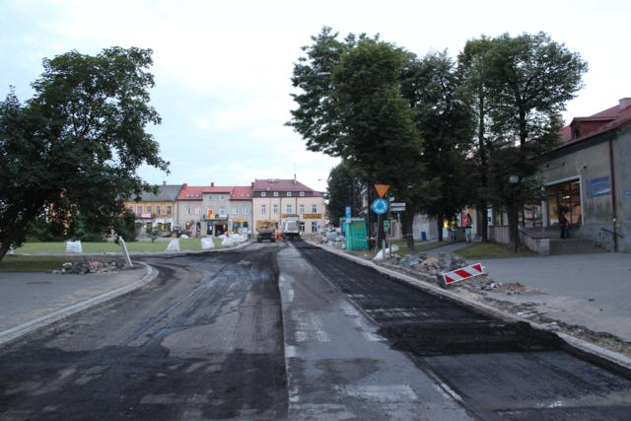

Slide 27
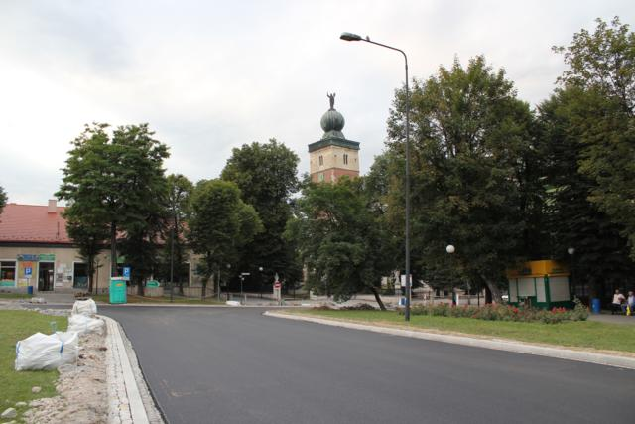

Slide 28
2) OPRACOWANIE STUDIUM WYKONYWALNOŚCI I KONCEPCJI PROGRAMOWEJ PÓŁNOCNEGO OBEJŚCIA MIECHOWA W CIĄGU DROGI WOJEWÓDZKIEJ NR 783

Slide 29
3) OPRACOWANIE DOKUMENTACJI
– PRZEBUDOWA SKRZYŻOWAŃ DROGI WOJEWÓDZKIEJ NR 783
Z UL. JANA iii SOBIESKIEGO ORAZ UL. PODZAMCZE

Slide 30
4) WSPÓŁFINANSOWANIE REALIZACJI ZADANIA „PRZEBUDOWA
DROGI WOJEWÓDZKIEJ
NR 783 NA ODCINKU WOLBROM-MIECHÓW”

Slide 31
DROGI PUBLICZNE
POWIATOWE

Slide 32
WSPÓŁFINANSOWANIE REALIZACJI ZADANIA „Przebudowa drogi powiatowej nr 1211K miechów-zielenice”

Slide 33
Drogi publiczne gminne

Slide 34
Budowa skrzyżowania z drogą wojewódzką
– ul. Henryka sienkiewicza

Slide 35
Budowa skrzyżowania z drogą wojewódzką
– ul. Henryka sienkiewicza wartość zadania: 12 028,96 zł

Slide 36
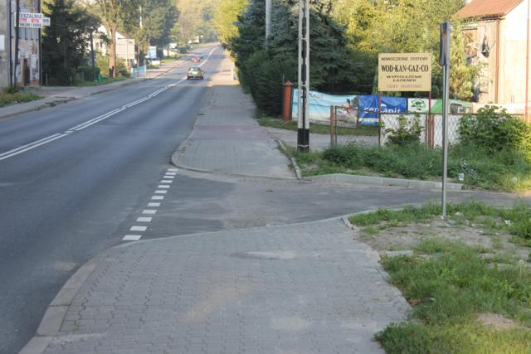

Slide 37
PRZEBUDOWA DROGI DOJAZDOWEJ DO PÓL KOMORÓW (GÓRY)
- KAMIEŃCZYCE

Slide 38
Wartość zadania:
160 849,27 zł dofinansowanie:
76 574, 63 zł

Slide 39
Remont drogi na osiedlu Kolejowym w miechowie

Slide 40
Wartość zadania:
40 482,13 zł

Slide 41
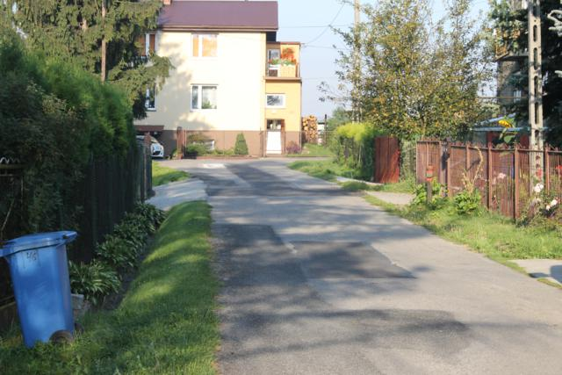

Slide 42
Remont ul. J. i. kraszewskiego w miechowie

Slide 43
Wartość zadania:
66 249,65 zł

Slide 44
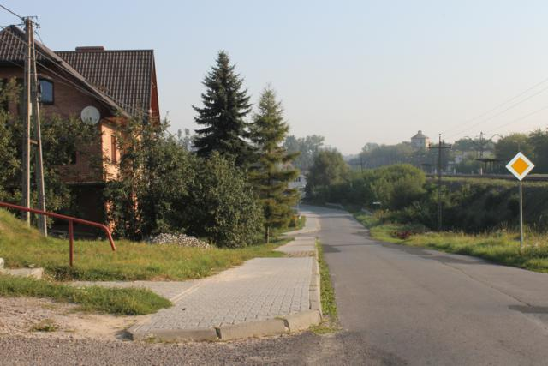

Slide 45
Remont ul. Z. pęckowskiego w miechowie

Slide 46
Wartość zadania:
56 638,55 zł

Slide 47
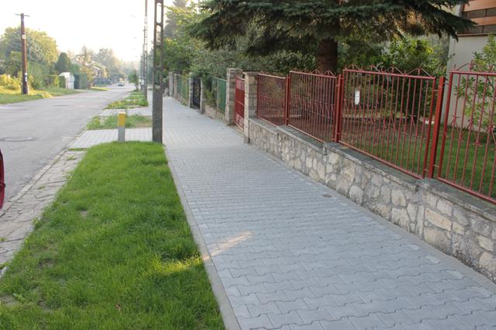

Slide 48
Remont ul. Topolowej w miechowie

Slide 49
Wartość zadania:
88 237,12 zł

Slide 50
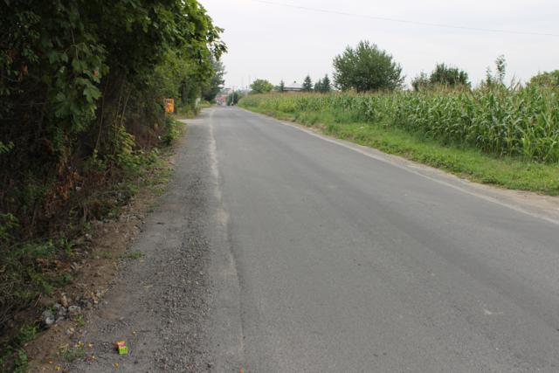

Slide 51
Wykonanie nawierzchni bitumicznej na ul. drzymały

Slide 52
Wartość zadania:
55 696,62 zł

Slide 53
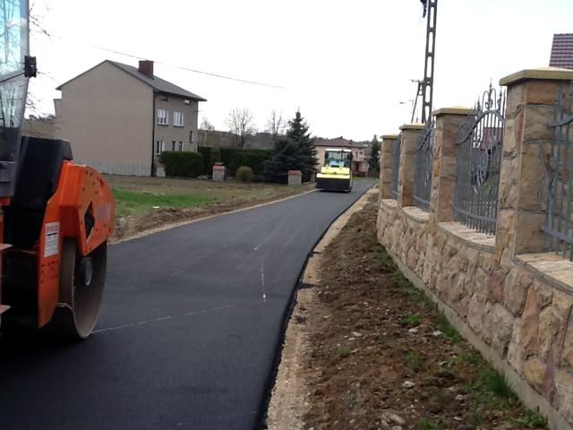

Slide 54
Wykonanie zatoki parkingowej przy bloku nr 7 na os. Xxx-lecia w miechowie

Slide 55
Wartość zadania:
24 117,19 zł

Slide 56
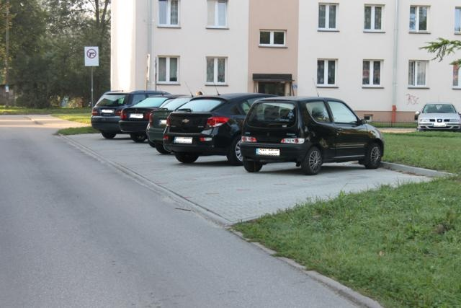

Slide 57
Wykonanie oznakowania ulic miasta miechowa

Slide 58
Wartość zadania:
29 419,14 zł
122 tabliczki na 50 słupkach

Slide 59
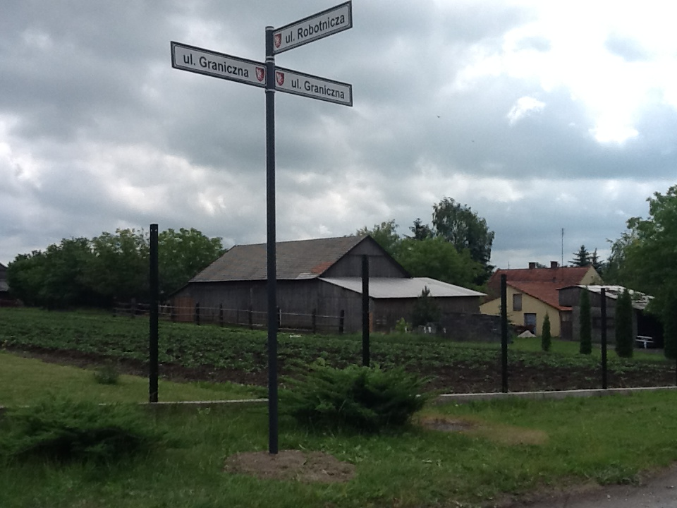

Slide 60
Dofinansowanie remontu dróg zniszczonych w wyniku działania klęsk żywiołowych

Slide 61
Łączny koszt zadań:
1 804 176,04 zł dofinansowanie z budżetu państwa:
1 319 341,00 zł

Slide 62
Ul. Taborowicza wartość zadania:
735 579,38 zł dofinansowanie :
552 334,62zł wkład gminy miechów:
183 244,76 zł

Slide 63
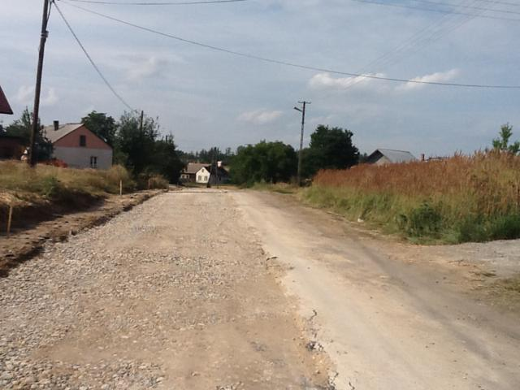

Slide 64
Brzuchania wartość zadania:
291 409,56 zł dofinansowanie :
233 127,57 zł wkład gminy miechów:
58 281,99 zł

Slide 65
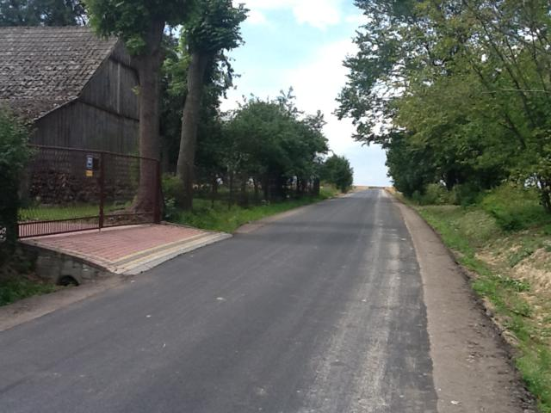

Slide 66
Zarogów zagaje wartość zadania:
349 889,77 zł dofinansowanie:
231 598,57 zł wkład gminy miechów:
118 291,20 zł

Slide 67
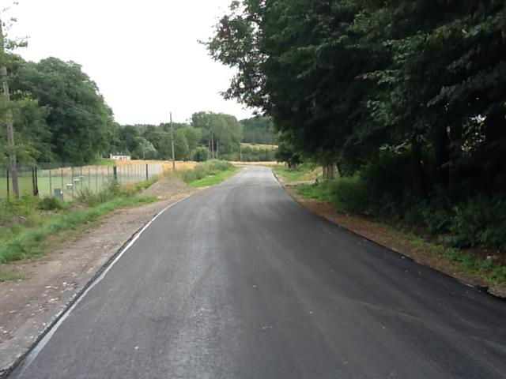

Slide 68
Pojałowice prandocin dofinansowanie z budżetu państwa:
302 280,24 zł wkład gminy miechów:
125 017,08 zł

Slide 69
Ul. M. kopernika dofinansowanie z budżetu państwa:
200 000 zł wkład gminy miechów:
99 219,35 zł

Slide 70
Opracowanie projektów

Slide 71
1) Projekt budowy drogi gminnej łączącej pojałowice-nasiechowice (Górka muniakowska)

Slide 72
2) Projekt budowy drogi do domów jednorodzinnych przed blokiem nr 5 oraz 6 na os. Gen. Wł. sikorskiego

Slide 73
3) Projekt drogi dojazdowej do nieruchomości położonych przy ul. J. matejki i ul. warszawskiej

Slide 74
Rozbudowa i przebudowa istniejącego budynku hospicjum w miechowie

Slide 75
wartość zadania:
1 299 066,62 zł dofinansowanie:
804 757,41 zł

Slide 76
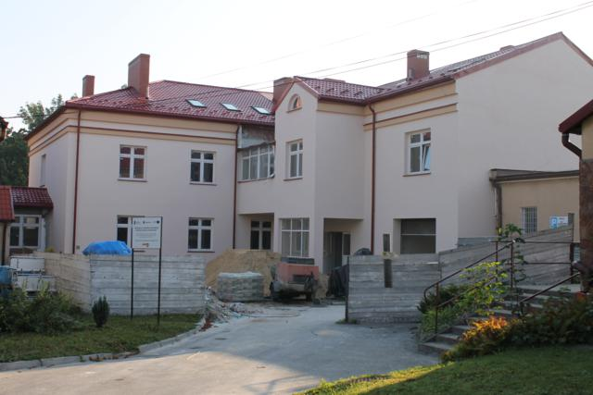

Slide 77
Administracja publiczna – ochotnicze straże pożarne

Slide 78
Remont budynku remizy osp w wymysłowie

Slide 79
wartość zadania:
119 428,88 zł dofinansowanie:
35 000 zł

Slide 80
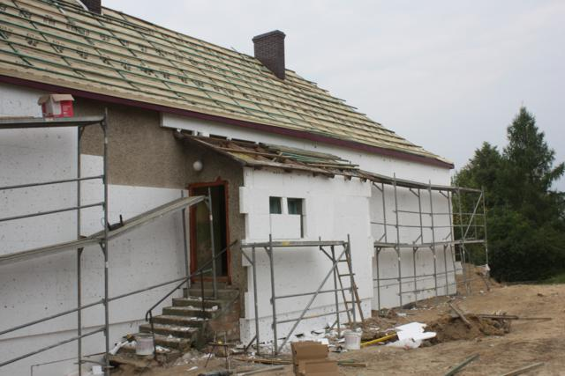

Slide 81
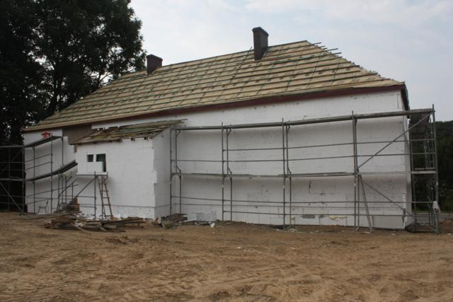

Slide 82
Oświata i wychowanie

Slide 83
Program rządowy „radosna szkoła”
– szkolne place zabaw

Slide 84
Plac zabaw przy szkole podstawowej nr 2 w miechowie

Slide 85
wartość zadania:
155 915,82 zł dofinansowanie:
77 957,00 zł

Slide 86
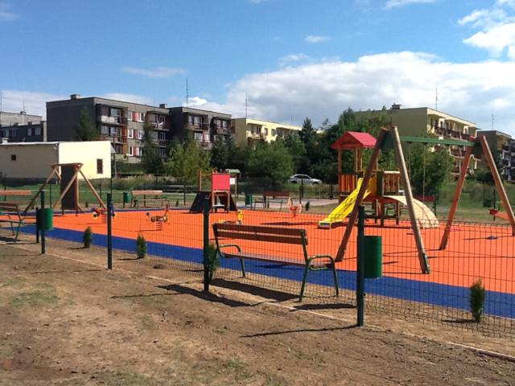

Slide 87
Plac zabaw przy szkole podstawowej w pojałowicach

Slide 88
wartość zadania:
110 486,88 zł dofinansowanie:
55 243,00 zł

Slide 89
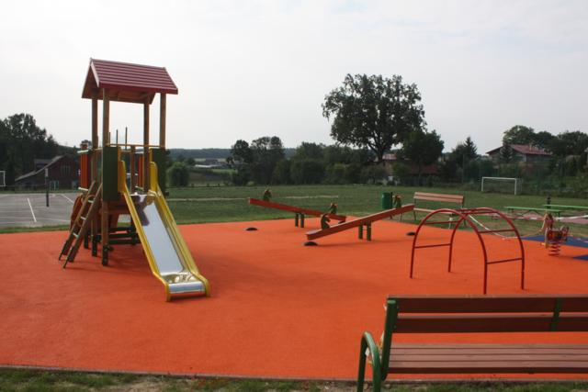

Slide 90
Gospodarka ściekowa i ochrona wód

Slide 91
Opracowanie dokumentacji

Slide 92
budowa kanalizacji sanitarnej na odcinku od ul. M. kopernika do ul. Folusz w miechowie

Slide 93
budowa kanalizacji sanitarnej w ul. Folusz w miechowie

Slide 94
budowa kanalizacji sanitarnej w ul. Rolniczej w miechowie

Slide 95
budowa wodociągu os. Gen. Wł. Sikorskiego
– na skarpie

Slide 96
opracowanie dokumentacji budowlano-wykonawczej budowy kanalizacji deszczowej w ul. Słonecznej w miechowie

Slide 97
opracowanie dokumentacji wykonania kanalizacji sanitarnej w ul. H. sienkiewicza z włączeniem w ul. Podzamcze – I etap

Slide 98
opracowanie projektu budowlano-wykonawczego dla wykonania urządzeń podczyszczających wody opadowe i roztopowe

Slide 99
opracowanie projektu budowy sieci wodociągowej w miejscowości strzeżów drugi

Slide 100
Opracowanie projektu rozbudowy sieci wodociągowej w jaksicaCH

Slide 101
OPRACOWANIE PROJEKTU ROZBUDOWY SIECI WODOCIĄGOWEJ
W UL. WALKI ZBROJNEJ
W MIECHOWIE

Slide 102
Budowa sieci kanalizacji sanitarnej, rurociągów tłoczonych i pompowni:
- przesławice
- Jaksice
- komorów
- biskupice
- falniów
- falniów wysiołek

Slide 103
ROZBUDOWA WODOCIĄGU DLA MIASTA MIECHOWA
Z WŁĄCZENIEM UJĘCIA BISKUPICE

Slide 104
DOTACJE CELOWE

Slide 105
DOTACJE CELOWE
dotacja dla ZWiK na realizację zadania
„Rozbudowa wodociągu dla miasta Miechowa
z włączeniem ujęcia Biskupice – I etap”

Slide 106
DOTACJE CELOWE
dotacja dla ZWiK na realizację zadania
„Rozbudowa wodociągu dla miasta Miechowa
z włączeniem ujęcia Biskupice – I etap”
wykonanie przebudowy sieci wodociągowej
w ul. Powstańców 1863 r. na odcinku od
ul. J. Piłsudskiego do ul. Z. Pęckowskiego w Miechowie

Slide 107
Oświetlenie ulic, placów i dróg

Slide 108
Budowa oświetlenia

Slide 109
Budowa oświetlenia
budowa oświetlenia ulicznego w Strzeżowie Drugim (10 348,29 zł)

Slide 110
Budowa oświetlenia
budowa oświetlenia ulicznego w Strzeżowie Drugim (10 348,29 zł)
budowa oświetlenia ulicznego
w ul. Dwernickiego w Miechowie
(39 322,72 zł)

Slide 111
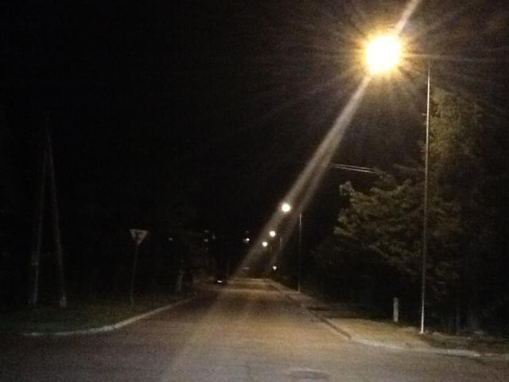

Slide 112
Opracowanie projektów oświetlenia

Slide 113
Opracowanie projektów oświetlenia
projekt budowy oświetlenia w Komorowie

Slide 114
Opracowanie projektów oświetlenia
projekt budowy oświetlenia w Komorowie
projekt dobudowy punktów świetlnych
w Poradowie

Slide 115
Opracowanie projektów oświetlenia
projekt budowy oświetlenia w Komorowie
projekt dobudowy punktów świetlnych
w Poradowie
budowa oświetlenia na os. XXX-lecia PRL
w Miechowie

Slide 116
Budowa krytej pływalni przy ul. M. konopnickiej w miechowie

Slide 117
Wartość zadania:
16 316 543,05 zł
Dofinansowanie:
- fundusz rozwoju kultury fizycznej 3 800 000 zł
- powiat miechowski 600 000 zł pfron 71 000 zł

Slide 118
Koszt robót zaplanowany z wykonawcą na rok 2012:
6 232 509,44 zł

Slide 119
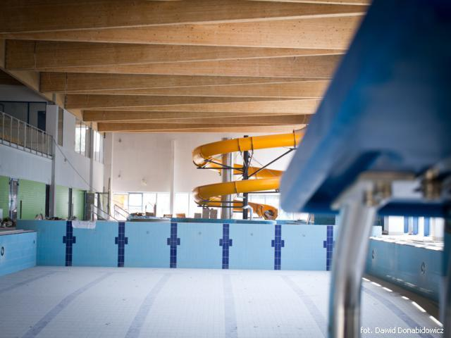

Slide 120
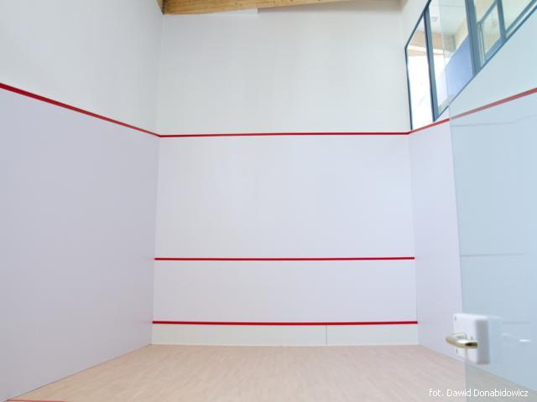

Slide 121
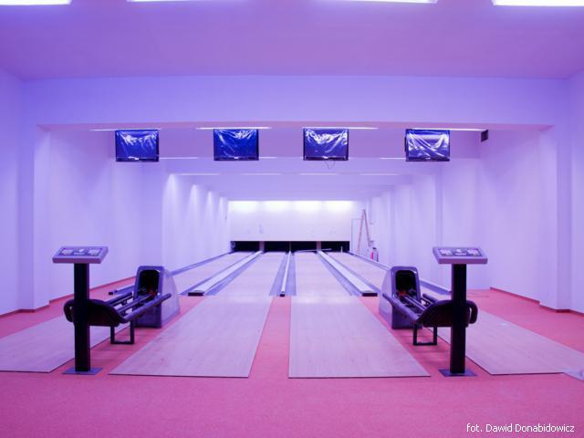

Slide 122
Pozostałe inwestycje

Slide 123
Budowa zadaszenia placu targowego
– opracowanie projektu

Slide 124
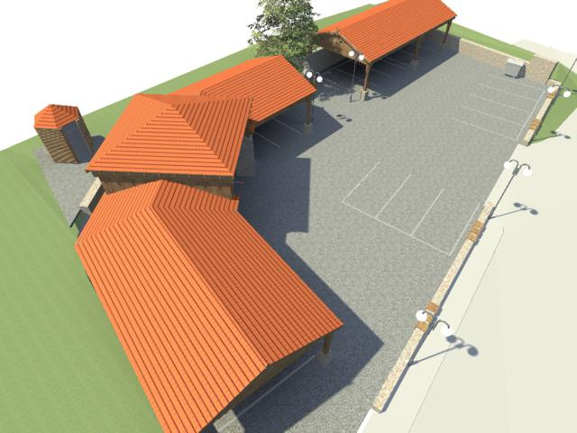

Slide 125
Likwidacja kotłowni przy ul. Ks. Skorupki 4 oraz rozbudowa kotłowni przy ul. Służba polsce

Slide 126
Wartość zadania:
90 971,14 zł

Slide 127
Instalacja monitoringu na os. Xxx-lecia prl

Slide 128
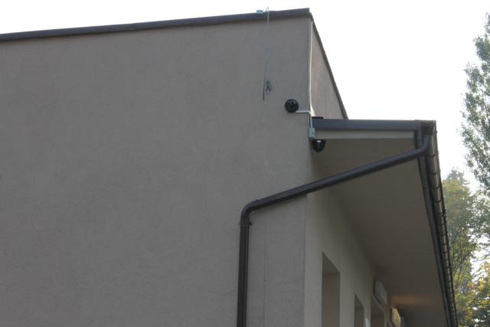

Slide 129
Ponadto:

Slide 130
Ponadto:
Opracowanie dokumentacji budowlanej budowy przyłącza cieplnego od istniejącego kotłowni
przy ul. Służba Polsce 4 do budynku wielorodzinnego nr 4 przy ul. Ks. Skorupki w Miechowie

Slide 131
Ponadto:
Opracowanie dokumentacji budowlanej budowy przyłącza cieplnego od istniejącego kotłowni
przy ul. Służba Polsce 4 do budynku wielorodzinnego nr 4 przy ul. Ks. Skorupki w Miechowie
Opracowanie projektu przebudowy kotłowni Północna Pierzeja Rynku z węglowej na gazową

Slide 132
Ponadto:
Opracowanie dokumentacji budowlanej budowy przyłącza cieplnego od istniejącego kotłowni
przy ul. Służba Polsce 4 do budynku wielorodzinnego nr 4 przy ul. Ks. Skorupki w Miechowie
Opracowanie projektu przebudowy kotłowni Północna Pierzeja Rynku z węglowej na gazową
Opracowanie projektu przebudowy kotłowni węglowej na gazową w bloku nr 6 na os. XXX-lecia PRL

Slide 133
Ponadto:
Opracowanie dokumentacji budowlanej budowy przyłącza cieplnego od istniejącego kotłowni
przy ul. Służba Polsce 4 do budynku wielorodzinnego nr 4 przy ul. Ks. Skorupki w Miechowie
Opracowanie projektu przebudowy kotłowni Północna Pierzeja Rynku z węglowej na gazową
Opracowanie projektu przebudowy kotłowni węglowej na gazową w bloku nr 6 na os. XXX-lecia PRL
Przebudowa sieci ciepłowniczych
na os. gen. Wł. Sikorskiego

Slide 134
Ponadto:
Opracowanie dokumentacji budowlanej budowy przyłącza cieplnego od istniejącego kotłowni
przy ul. Służba Polsce 4 do budynku wielorodzinnego nr 4 przy ul. Ks. Skorupki w Miechowie
Opracowanie projektu przebudowy kotłowni Północna Pierzeja Rynku z węglowej na gazową
Opracowanie projektu przebudowy kotłowni węglowej na gazową w bloku nr 6 na os. XXX-lecia PRL
przebudowa sieci ciepłowniczych
na os. gen. Wł. Sikorskiego
zakup członu do pieca os. gen. Wł. Sikorskiego

Slide 135
Dziękuję za uwagę

